Slide 1

Одеський національний медичний університет
Фармацевтичний факультет
Кафедра фармацевтичної хімії та технології ліків
Терапевтична нееквівалентність лікарських засобів. Причини виникнення. Вплив змінних факторів на стабільність лікарських засобів.
Доцент Замкова А.В.
Одеса 2025

Slide 2
План
1. Терапевтична нееквівалентність лікарських форм. Суть та причина її виникнення.
2. Вплив фармацевтичних (термічних) факторів на стабільність лікарських засобів. Взаємозв'язок.
3. Вплив складу та температури їжі на терапевтичну еквівалентність лікарських препаратів.
4. Вплив алкоголю та куріння на терапевтичну еквівалентність лікарських препаратів.

Slide 3
Терапевтична нееквівалентність - нерівність терапевтичної дії тих самих лікарських препаратів в однакових дозах, приготованих різними виробниками або тим самим заводом, але різних серій.

Slide 4
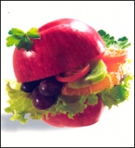
Вплив складу та
температури їжі
На ефективність дії лікарських речовин впливають склад і температура їжі. Звичайна змішана їжа містить речовини рослинного, тваринного та мінерального походження: білки, жири, вуглеводи, амінокислоти, жирні кислоти, гліцерин, дубильні речовини (в чаї, хурмі), кофеїн (в чаї, каві), серотонін (в кропиві, арахі) , ананасах), тірамін (у сирих, бананах, квасолі, оселедці, каві, пиві, вині, печінки курчат), оксалати (у ревені, селери, щавлі, шпинаті), стерин, фітостерин , іони важких металів та інші хімічно та фармакологічні активні речовини.

Slide 5
Залежно від складу їжа впливає на перистальтику та секреторну функцію травного тракту, який впливає на ступінь та швидкість всмоктування лікарських засобів.
( яйця , сир, молоко, горох, квасоля) знижує фармакологічний ефект дигітоксину , хінідину , циметидину кофеїну, теофілуну , препаратів тетрацикліну та піну і циліну , антикоагулянтів, серцевих глікозидів та сульфаніламіду.
Жири (особливо утримують вищі жирні кислоти) зменшують виділення шлункового соку, уповільнюють перистальтику шлунка, що призводить до затримки травних процесів та транспортування харчової маси. Під впливом їжі, багатої жирами, значно збільшується всмоктування багатьох лікарських речовин, особливо жиророзчинних речовин, наприклад, протиглистових, антикоагулянтів, сульфаніламіду, гризеофульвіну , анаприліну , дифеніну , жиророзчинних вітамінів A, D, Е, F, K, карбамазепін , метронідазолу і так далі Дефіцит у їжі жирів уповільнює метаболізм етілморфіну гідрохлориду.

Slide 6
Певний вплив має і температура їжі. Дуже холодна (нижче 7 ° С), а також надмірно гаряча (вище 70 ° С) їжа та напої викликають розлад органів травлення. Від холодної їжі підвищується функція виділення і кислотність вмісту шлунка з наступним зниженням і ослабленням здатності шлункового соку, який перетравлює їжу. Надмірне вживання гарячої їжі призводить до атрофії слизової оболонки шлунка, який супроводжується різким зниженням секреції ферментів ШКТ. Ці зміни секреції ШКТ, у свою чергу, впливають на біодоступність лікарських препаратів.

Slide 7
Вплив характеру рідини, яка використовується для запивання ліків
Певну роль у біодоступності лікарських речовин відіграє характер рідини, якою запивають ліки. Часто, щоб замаскувати неприємний смак і запах лікарських речовин, використовують різні фруктово-ягідні або овочеві соки. ампіциліну натрієву сіль, циклосерину , еритроміцину , калієву сіль бензилпеніциліну .​​​​​​​​​​​ натрію.

Slide 8
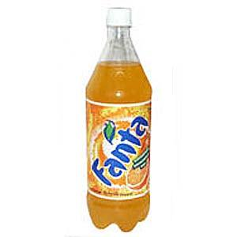
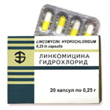
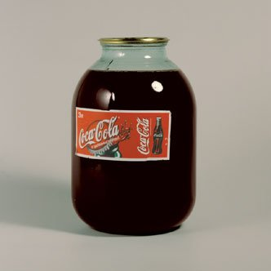
До складу тонізуючих напоїв «Фанта», «Пепсі-кола», «Кока-кола» входять іони заліза, що у ШКТ утворюють нерозчинні комплекси з лінкоміцином гідрохлоридом, олеандометацину фосфатом, тетрацикліну гідрохлоридом, натрію.
тіосульфатом,
унітіолом,
сповільнюючи всмоктування
останніх.

Slide 9
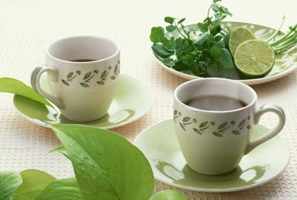

Широко використовувані чай і кава містять, крім кофеїну і теофіліну , танін і різні дубильні речовини і можуть потенціювати фармакологічний ефект парацетамолу, кислоти ацетилсаліцилової, утворювати важкорозчинні сполуки з аміназином , атропіну сульфатом, галоперидолом , морпе гідрохлоридом. Тому не рекомендується ними запивати прийняті ліки, за винятком снодійних барбітуратів, які запивають 1/2 склянки теплого, неміцного та несолодкого чаю.

Slide 10
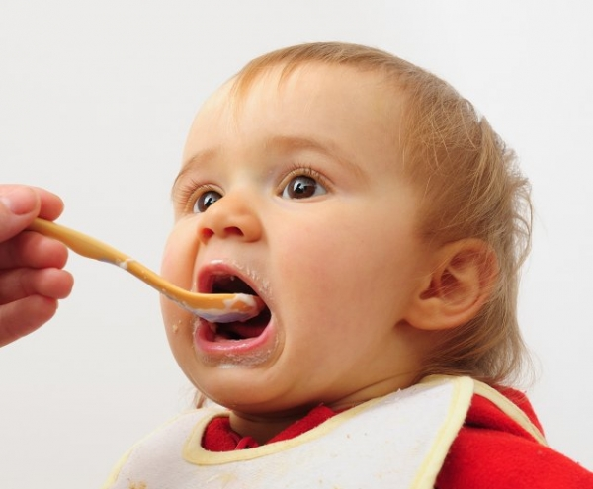
Прийом дітьми рахунок
у суміші з молоком
може призвести до
порушення точності їхнього дозування. Запивають молоком ті лікарські засоби, які подразнюють поверхню слизової ШКТ, не змінюють свою активність при рН молока (6, 4), не зв'язуються з білками та кальцієм молока ( бутадіон , індометацин , преднізолон , резерпін, трихопол , солі калію, нітрофурани , вібраміцин етоксид , мефенамінова кислота, препарати йоду тощо).

Slide 11
Деякі хворі, приймаючи ліки, не запивають їх зовсім, що не рекомендується робити, оскільки капсули, таблетки, драже, прилипаючи до окремих частин внутрішньої поверхні стравоходу та ШКТ, руйнуються, не досягаючи місця всмоктування. Крім того, вони викликають роздратування у місці прилипання, а відсутність достатньої кількості рідини затримує їхнє всмоктування.

Slide 12
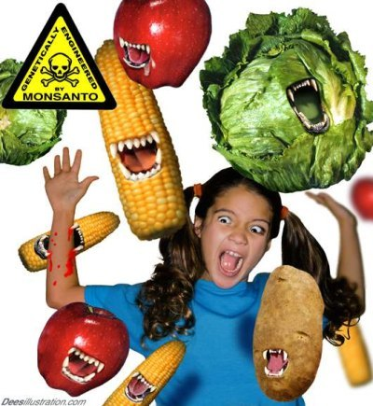
Вплив харчових продуктів (дієти)
У переважній більшості випадків при призначенні рахунок необхідно підбирати відповідну дієту, щоб компоненти їжі не змінювали біодоступність препаратів і не викликали небажаних побічних явищ.

Slide 13
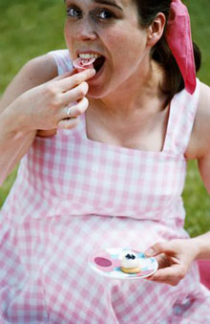
Нераціональне харчування у період хвороби
впливає на весь перебіг лікування,
може сприяти захворюванню
окремих органів та викликати рецидиви.
Наприклад, надлишок натрію хлориду в їжі
сприяє підвищенню
артеріального тиску,
тваринних жирів - розвитку атеросклерозу, захворювань органів травлення. Нераціональна дієта може призвести до інактивації препаратів, утворення складних комплексів, наприклад, у разі з'єднання іонів кальцію (сир, кефір, молоко) з тетрациклінами.
У той же час, вживаючи в їжу овочі та фрукти, можна регулювати функцію кишечнику, поповнювати дефіцит макро- та мікроелементів, фітонцидів, ефірних олій та ароматичних речовин, які впливають на імунний статус, регулювати секрецію травних залоз, лактацію тощо.

Slide 14
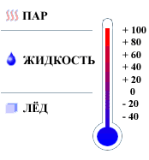
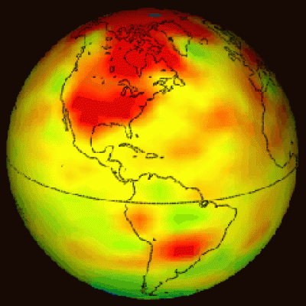
Вплив температури тіла та навколишнього середовища
Температура тіла та навколишнього середовища значно впливає протягом фізіологічних та біохімічних процесів в організмі.

Slide 15
В умовах підвищення температури та вологості повітря віддача тепла з організму в навколишнє середовище утруднюється і може здійснюватися тільки при напрузі механізмів фізичної терморегуляції (розширення периферичних судин, посилення потовиділення . Утруднення тепловіддачі призводить до перегріву організму. Підвищення температури тіла супроводжується різким порушенням ЦНС, , посилення обміну речовин. Потовиділення призводить до зневоднення організму, згущення крові, зменшення об'єму циркулюючої рідини, порушення електролітного балансу .

Slide 16
При підвищенні температури всмоктування метаболізм і транспорт лікарських речовин протікають швидше, а при зниженні вони сповільнюються. Локальне охолодження тканин організму призводить до спазму судин. Це різко уповільнює всмоктування, що обов'язково варто враховувати при місцевому введенні лікарського засобу. Вплив температурного фактора на фармакокінетику лікарських препаратів обов'язково необхідно враховувати у клінічній практиці у тих випадках, коли ліки призначаються хворим із різко порушеною терморегуляцією.

Slide 17


Вплив віку та статі людини
Вік людини також впливає на біодоступність рахунок. Для молодих хворих характерні вищі показники всмоктування, виведення, найменший час досягнення максимальної концентрації; для старих – найвище значення періодів напіввиведення ліків.

Slide 18
При призначенні рахунок дітям необхідно пам'ятати, що у дітей до півтора року біодоступність рахунок, прийнятих всередину лише деяким відрізняється від такої у дорослих. Однак їх всмоктування (і активне, і пасивне) відбувається дуже повільно. У результаті плазмі крові створюються невеликі концентрації, часто недостатні досягнення терапевтичного ефекту. У дітей ніжна, легко подразлива слизувата пряма кишка, рефлекси ведуть до швидкого спорожнення кишечнику та зменшення біодоступності препаратів, які вводяться прямокишковий. При інгаляційному шляху введення слизова дихальних шляхів також легко піддається роздратування та реагує на нього відділенням секрету та набряком, яке суттєво ускладнює всмоктування ліків. У той же час, при нанесенні ліків на шкіру дітей варто мати на увазі, що через неї значно легше, ніж у дорослих відбувається всмоктування будь-яких речовин.

Slide 19
З давніх-давен помічені розбіжності в дії лікарських препаратів, зумовлені статтею. Час перебування ліків в організмі жінок значно більший, ніж у чоловіків, відповідно і рівень концентрації лікарських речовин у крові жінок вищий. Вважається, що це пов'язано із відносно великим запасом «інертної» жирової тканини у жінок, що відіграє роль депо.

Slide 20
Вплив патологічних процесів та індивідуальних особливостей організму
Багато патологічних процесів призводять до порушення бар'єрної функції біологічних мембран, зміни проникності біологічних бар'єрів. Насамперед, це патологічні процеси, які сприяють вільнорадикальному (перекисному) окисленню ліпідів, запальні процеси, що призводять до активації фосфоліпаз та гідролізу ними мембранних фосфоліпідів .
Важливе значення мають також процеси, що супроводжуються зміною електролітного гомеостазу тканин, що призводить до механічного (осмотичного) розтягування мембран. Загальна стресова реакція організму також призводить до обов'язкової зміни властивостей усіх біологічних бар'єрів, що не може не вплинути на біодоступність ліків та ефективність лікарської терапії у такої категорії хворих.

Slide 21

Вплив алкоголю
Алкоголь негативно впливає на прояв терапевтичного ефекту багатьох лікарських засобів та є причиною появи небезпечних ускладнень.

Slide 22
Вплив етанолу на фармакодинаміку та фармакокінетику лікарських препаратів здійснюється різними шляхами. Безпосередньо на біодоступність впливають такі фактори:
Зміна проникності гістогематичних бар'єрів внаслідок порушення плинності ліпідних мембран за їх взаємодії з етанолом.
Зміна структури та функції клітинних мембран, порушення проникнення лікарських речовин: через біомембрани .
Зміна структури та функції ферментів (5-нуклеотидази, ацетилхолінестерази , аденілатциклази , ферментів мітохондріального електрон-транспортного ланцюга).
Підвищення секреції шлункового слизу та зниження всмоктування ліків у шлунку.

Slide 23
- Перемикання системи мікросомальної неспецифічної ферментативної оксидазної системи печінки, яка окислює етанол, внаслідок чого відбувається зниження рівня окислення інших ендогенних та екзогенних лігандів .
- індукція мікросомальних ферментів печінки та, як наслідок, зміна швидкості та рівня біотрансформації лікарських речовин.
- При одночасному призначенні лікарських препаратів та етилового спирту їх взаємодія може відбуватися відразу за декількома механізмами, що має важливе клінічне значення.

Slide 24
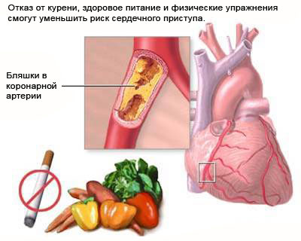
Вплив куріння
на дію
лікарських препаратів
можуть впливати речовини, які
надходять до організму при курінні. Нікотин, як Н-холіноміметик призводить до активації симпатичних та парасимпатичних ганглій, мозкового шару надниркових залоз, порушення функції ЦНС. Стимуляція мозкового шару надниркових залоз веде до звуження периферичних судин, що порушує кровопостачання багатьох органів та тканин. Активація парасимпатичних гангліїв підвищує секрецію кислого шлункового соку, що відіграє роль при всмоктуванні ліків.

Slide 25
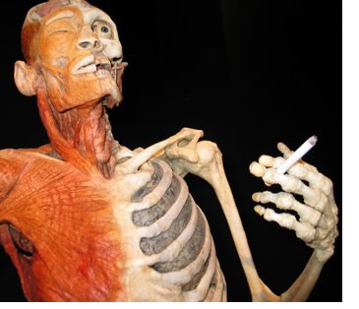
Нікотин, бензпірен та їх
похідні змінюють
активність ферментів
метаболізму. Куріння
стимулює окисний метаболізм фенацетину, пропранололу , теофіліну , ноксирону , аміназину , діазепаму внаслідок чого їх ефективність знижується. Куріння знижує терапевтичний ефект дексаметазону , фуросеміду ( лазикса ), пропоксифену та пероральних. контрацептивів . До складу ароматизованих сигарет входять кумарини , що можуть посилити дію антикоагулянтів – похідних кумарину.
У цілому ряді випадків вплив куріння на біодоступність та терапевтичну ефективність ліків потребує подальшого вивчення.

Slide 26
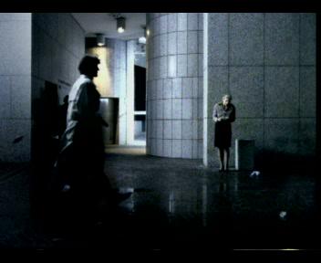

Slide 27


Slide 28
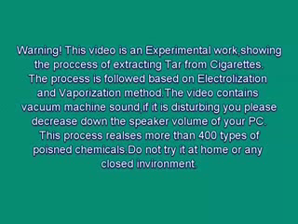

Slide 29
Дякую за увагу!

